Slide 1

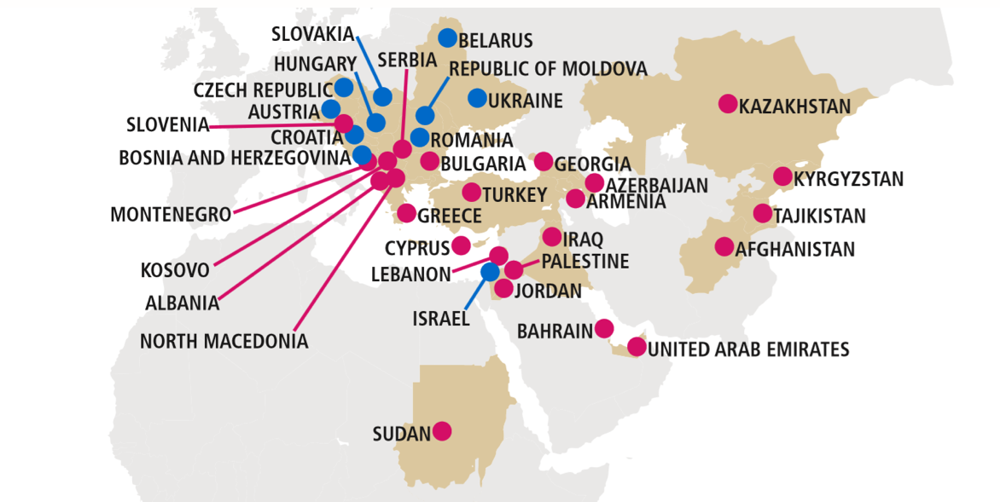

PELS 2026
Olomouc 20.-21.3. 2026
Dištrikt 2240 Česká a Slovenská republika

Slide 2
VÝMENA MLÁDEŽE NA SLOVENSKU
Juraj Sabaka
riaditeľ Rotary Youth Exchange Slovakia n.o.

Slide 3
Rozhodnutie Rotary International z roku 2024:
RYE CZ je certifikovaný pre výmenu mládeže v Česku
RYE SK je certifikovaný pre výmenu mládeže na Slovensku
Juraj Sabaka
riaditeľ Rotary Youth Exchange Slovakia n.o.

Slide 4

2025/26
Ročné výmeny (Long-Term Exchange)
- 28 outboundov
- 22 inboundov
(žiadny sa predčasne nevrátil domov)
- 15 klubov
VÝMENA MLÁDEŽE NA SLOVENSKU
Juraj Sabaka, Rotary Youth Exchange Slovakia

Slide 5
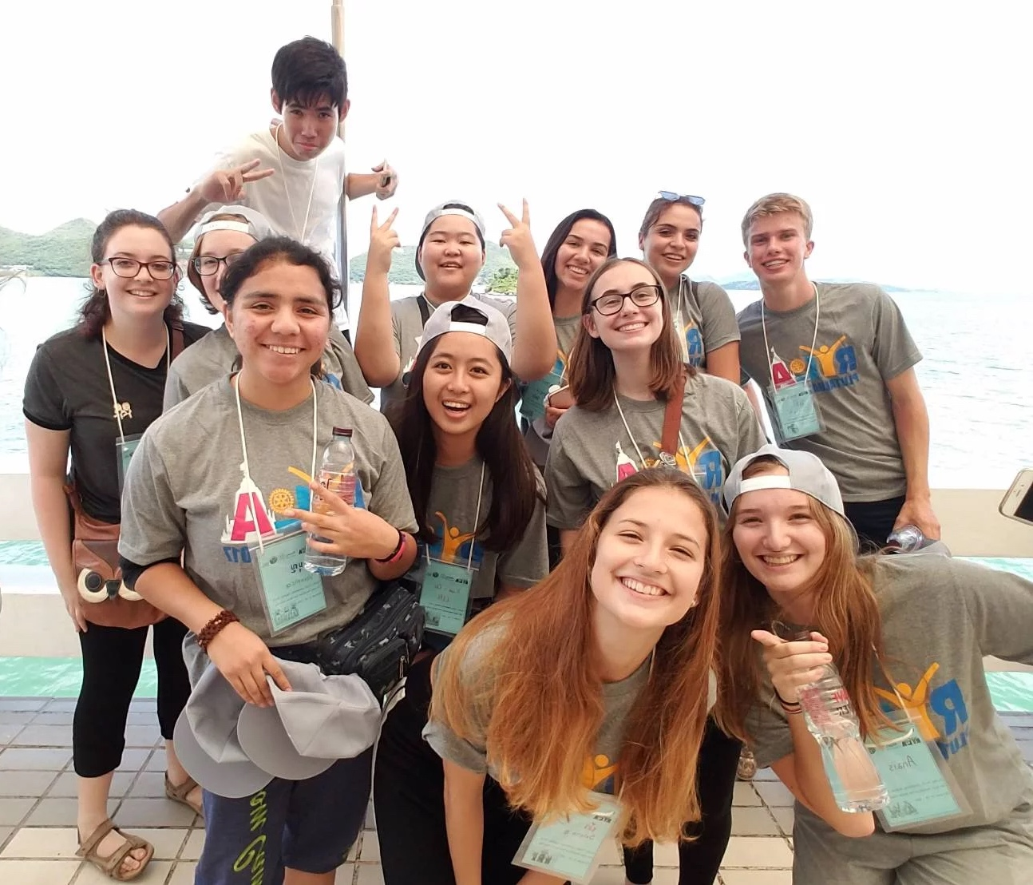
2025/26
Letné tábory (Short-Term Exchange)
- 26 študentov
37 záujemcov
- 13 klubov
RC Liptovský Mikuláš zorganizoval letný tábor Plenér Liptov 2025
VÝMENA MLÁDEŽE NA SLOVENSKU
Juraj Sabaka, Rotary Youth Exchange Slovakia

Slide 6
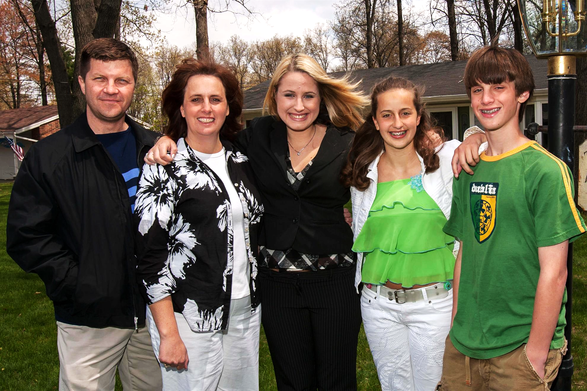
2025/26
Rodinné výmeny (Family Exchange)
- 3 rodiny
Fínsko, Taiwan, Brazília
- 3 kluby
Banská Bystrica, Košice Classic,
Bratislava International
VÝMENA MLÁDEŽE NA SLOVENSKU
Juraj Sabaka, Rotary Youth Exchange Slovakia

Slide 7
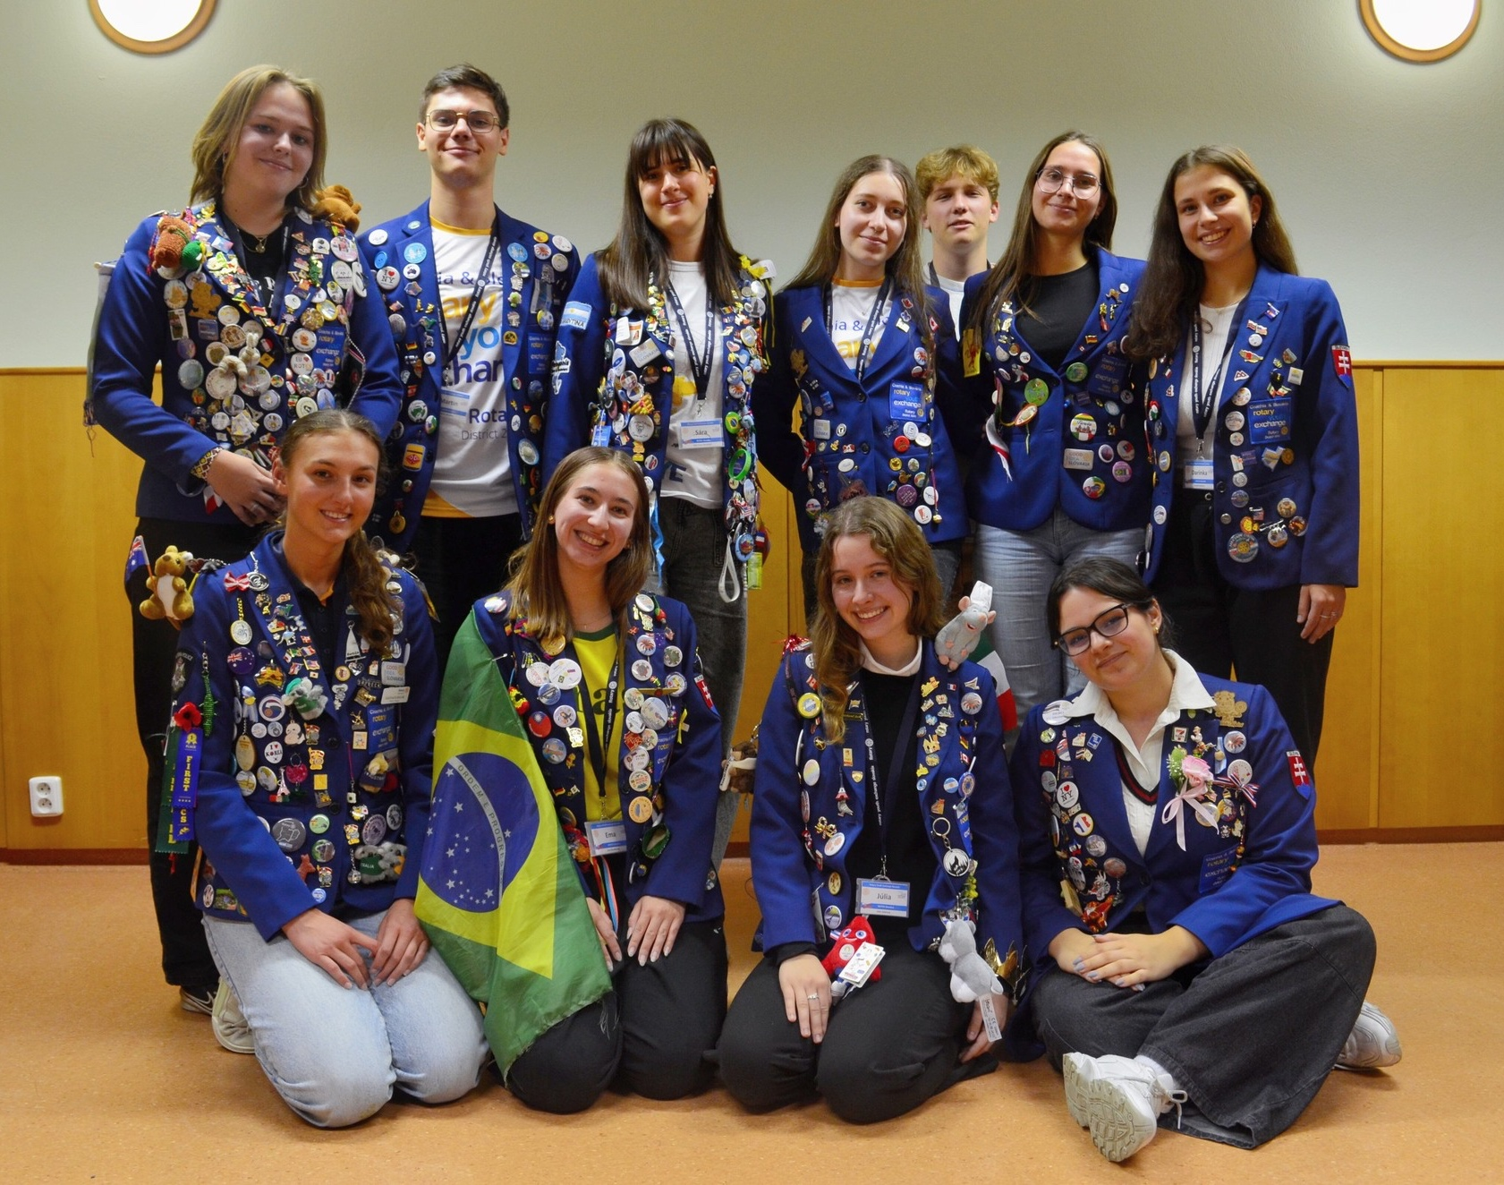

2025
Založenie
Prezidentka: Darinka Skybová
Viceprezidenti: Lucia Martanovičová a Martin Ohraďan
VÝMENA MLÁDEŽE NA SLOVENSKU
https://www.instagram.com/rotexslovakia/
https://rotex.org/association-directory/listing/rotex-slovakia/
Juraj Sabaka, Rotary Youth Exchange Slovakia

Slide 8
2026/27
Ročné výmeny (Long-Term Exchange)
- predpoklad 22 outboundov
- predpoklad cca 20 - 22 inboundov
- 11 klubov
VÝMENA MLÁDEŽE NA SLOVENSKU
Juraj Sabaka, Rotary Youth Exchange Slovakia

Slide 9
2026/27
Letné tábory (Short-Term Exchange)
- už 23 študentov umiestnených
zatiaľ 36 záujemcov
- zatiaľ 8 klubov
RC Liptovský Mikuláš - Plenér Liptov 2025
RC B.Bystrica & Zvolen - Cyklokemp
VÝMENA MLÁDEŽE NA SLOVENSKU
Juraj Sabaka, Rotary Youth Exchange Slovakia

Slide 10
2026/27
Rodinné výmeny (Family Exchange)
- 4 záujemcovia
- 3 kluby
Piešťany, Košice Classic, Nitra Harmony
VÝMENA MLÁDEŽE NA SLOVENSKU
Juraj Sabaka, Rotary Youth Exchange Slovakia

Slide 11
Tím RYE SK
DVVM-SK: J.Kriška/RC Bratislava - predseda, A.Bernáthová/RC Nitra Harmony – inbound LT, D.Sklenárová/RC Košice – outbound LT, R.Guráň/RC Martin – DFV a Rotex, R.Plevka/RC Nitra – IT, J.Bílek/DG a T.Petřík DGN)
Riaditeľ RYE SK n.o.: J.Sabaka/RC Žilina
Správna rada RYE SK n.o.: kopíruje DVMM-SK
Dozorná rada RYE SK n.o. M.Julény/RC Zvolen – predseda, P.Kucer/ TC Danube, F.Kornaj/RC Spišská Nová Ves a PR
Ďalší členovia tímu: A.Havranová/RC Nitra a M.Kočalka/RC Martin – kempy a rodinné výmeny, I.Lamoš/RC Martin – pokladník a Country Correspondent
VÝMENA MLÁDEŽE NA SLOVENSKU
Juraj Sabaka, Rotary Youth Exchange Slovakia

Slide 12

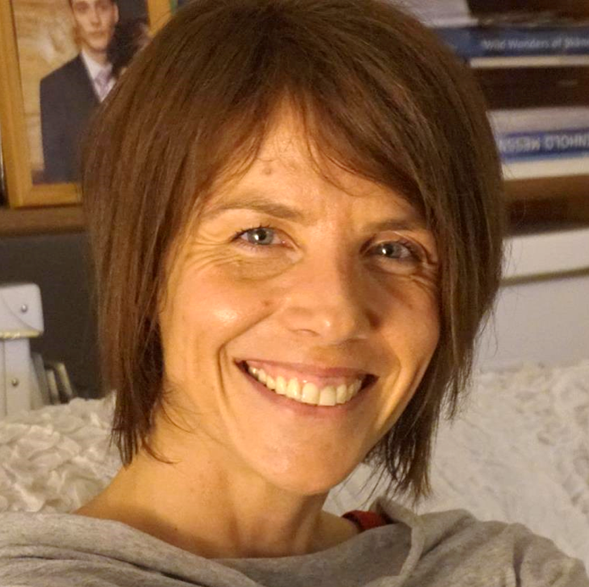
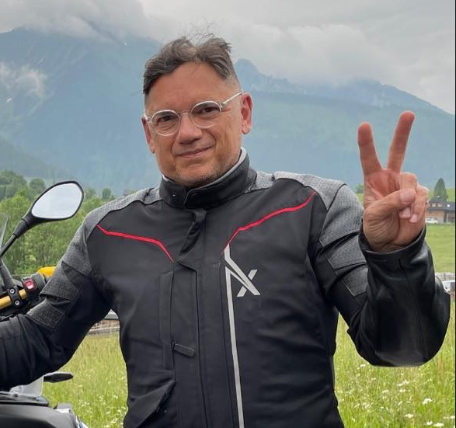
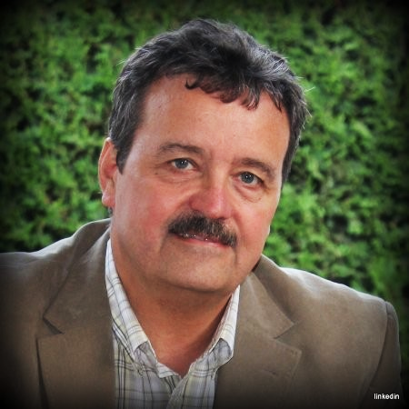
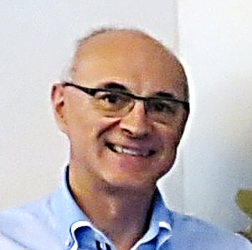
Tím RYE SK
VÝMENA MLÁDEŽE NA SLOVENSKU
Juraj Sabaka, Rotary Youth Exchange Slovakia

Slide 13
Spôsob práce (1)
VM riadi DVVM-SK
RYE SK n.o. zabezpečuje vykonávanie VM (v súlade s pravidlami RI)
DVVM-SK rozhoduje kolektívne
Pracujeme ako dobrovoľníci (bezplatne) čo nám umožnilo znížiť poplatky za výmenu o 500 € voči 2024/25 na úroveň 2.950 €
Poskytujeme službu klubom (a nie naopak)
Počúvame kluby a rešpektujeme ich pripomienky a návrhy
VÝMENA MLÁDEŽE NA SLOVENSKU
Juraj Sabaka, Rotary Youth Exchange Slovakia

Slide 14
Spôsob práce (2)
Nezadávame reklamu - po dohode s klubmi sme sa dohodli, že vyhľadávanie záujemcov aj rodín je úlohou klubov (samozrejme máme aj on-line prihlášky na webe a FB ale neplatíme reklamu)
Schvaľovanie výdavkov – fungujeme podľa pravidiel RI, tzn. všetky výdavky schvaľujú dvaja: predseda DVVM-SK a člen DFV (povereným členom DFV je R.Guráň)
VÝMENA MLÁDEŽE NA SLOVENSKU
Juraj Sabaka, Rotary Youth Exchange Slovakia

Slide 15
Komunikácia a spolupráca
WhatsApp skupiny pre inboundov, outboundov, YEOv, hostiteľské rodiny, counselorov (diskusie, školenia, riešenie problémov, výmeny skúseností)
Aktívna komunikácia a spolupráca s Cudzineckou políciou
Aktívna pomoc rodičom a klubom pri zabezpečení vstupného lekárskeho vyšetrenie pre inboundov
VÝMENA MLÁDEŽE NA SLOVENSKU
Juraj Sabaka, Rotary Youth Exchange Slovakia

Slide 16
Spolupráca s inými dištriktmi
Čulá komunikácia
Účasť na NAYEN (Mexiko, USA)
Účasť na EEMA Youth Exchange (Rumunsko)
Online participácia na koordinačných mítingoch európskych YEOv
Zapojenie do globálneho informačného systému (čo bude náš hlavný IT systém YEOhub – používa vyše 200 dištriktov na svete)
VÝMENA MLÁDEŽE NA SLOVENSKU
Juraj Sabaka, Rotary Youth Exchange Slovakia

Slide 17
Spolupráca s klubmi
Chceme,
aby Výmena mládeže (RYE)
bola spoločným programom
klubov a dištriktu (RYE SK)
VÝMENA MLÁDEŽE NA SLOVENSKU
Juraj Sabaka, Rotary Youth Exchange Slovakia

Slide 18
Spolupráca s klubmi
Okrem povinných akcií, ktorými sú orientation mítingy a školenia organizované RYE SK, kluby organizujú pre inboundov skvelé akcie,
za čo im veľmi ďakujeme a podporujeme ich v tom!
VÝMENA MLÁDEŽE NA SLOVENSKU
Juraj Sabaka, Rotary Youth Exchange Slovakia

Slide 19
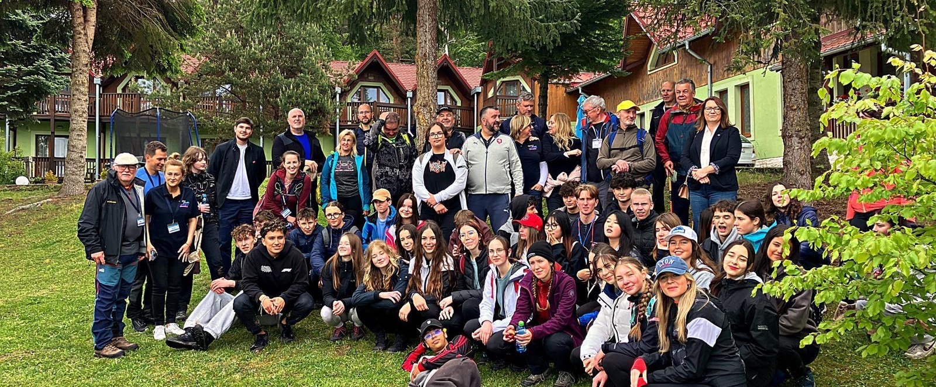

Stretnutie IB a OB v SlovenskoM Raji
RC Spišská Nová Ves

Slide 20
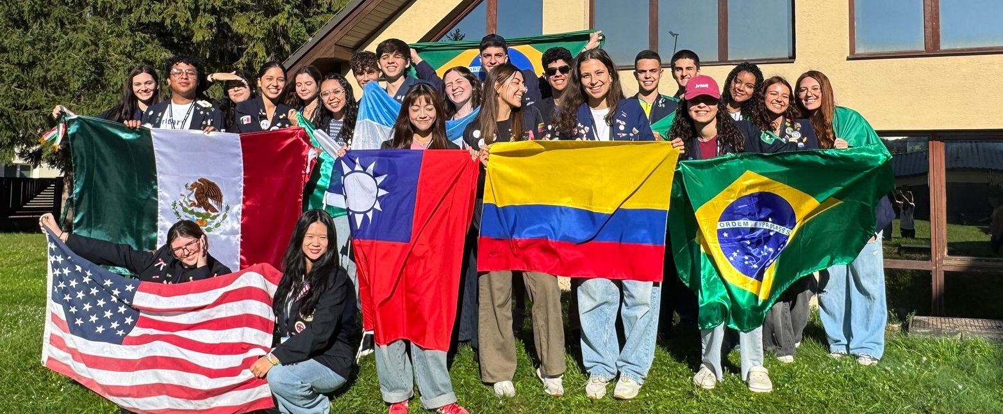
OM1 v Strečne
RC Žilina

Slide 21
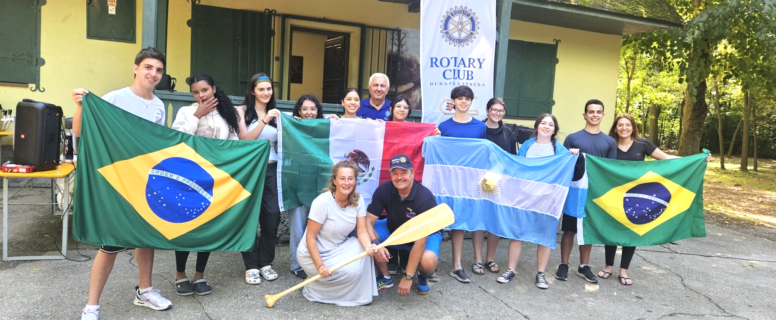
Splav malého dunaja
RC Dunajská Streda

Slide 22
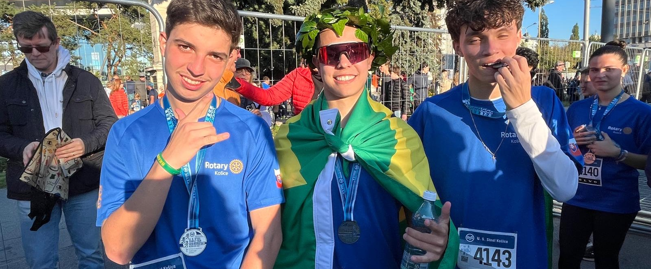
Medzinárodný maratón mieru
RC Košice

Slide 23
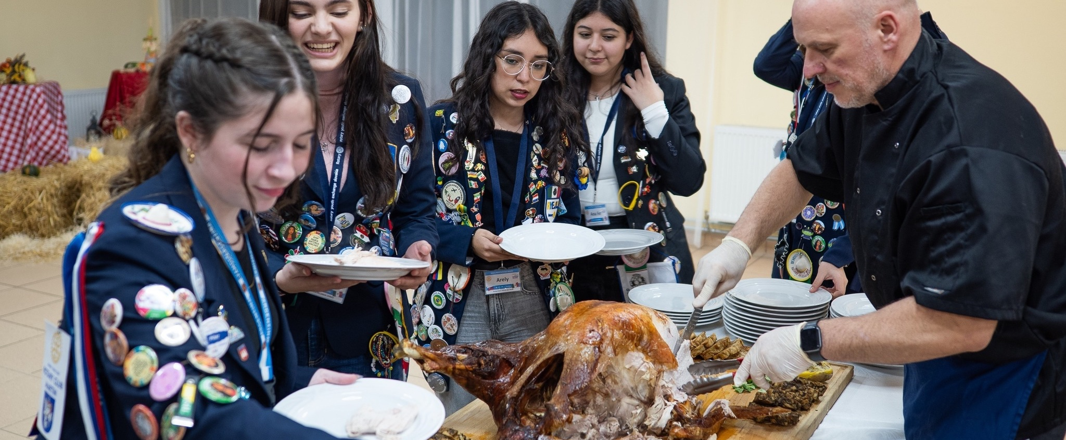
Thanksgiving day
RC Martin

Slide 24
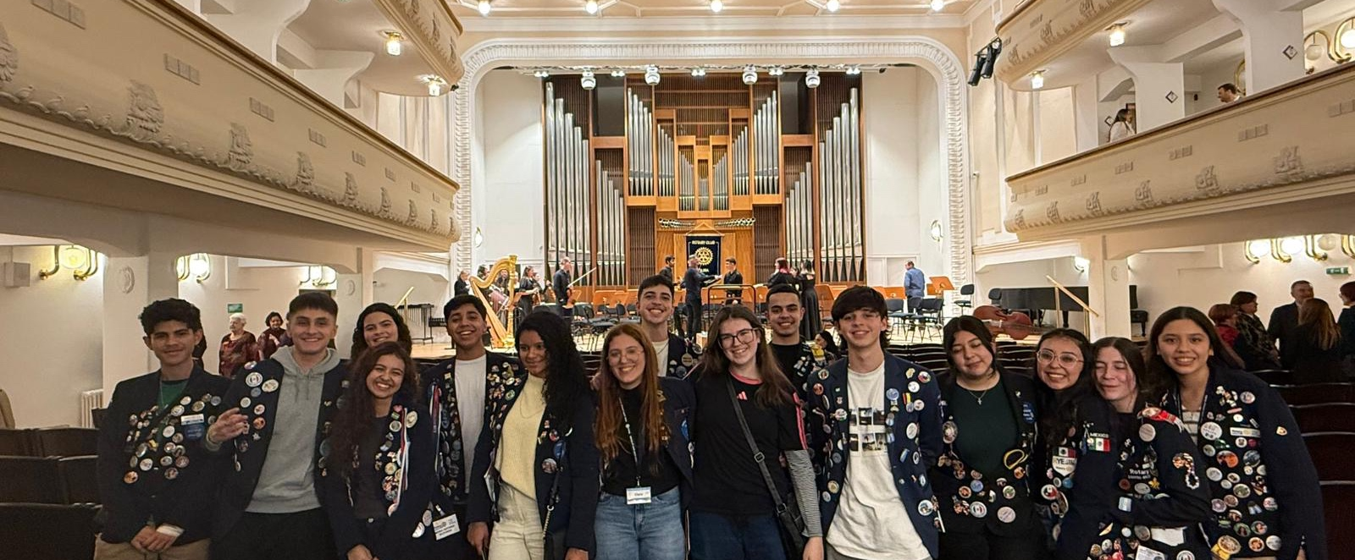
Benefičný koncert
RC Žilina

Slide 25
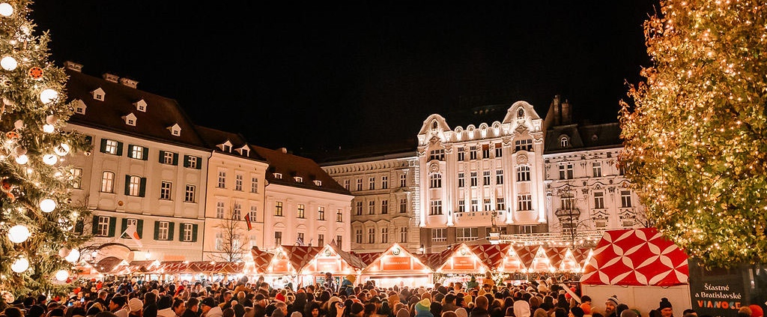
Vianočná Bratislava a Viedeň
RC Bratislava Danube, Bratislava, Bratislava International, Rotex

Slide 26
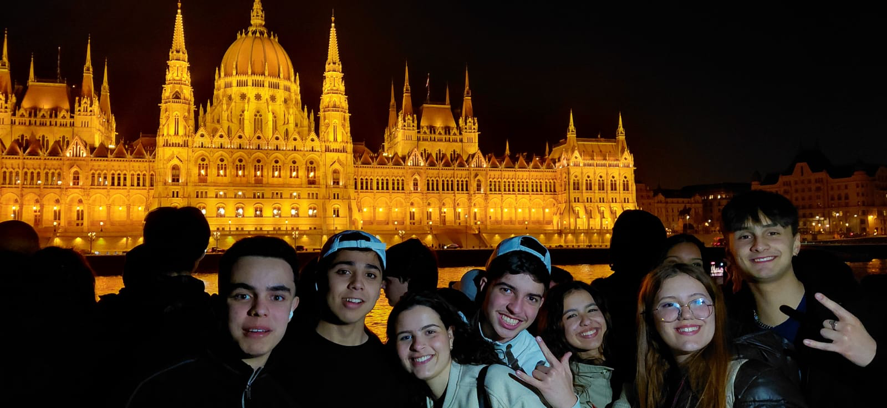
Výlet do budapešti
RC Nitra + Dunajská Streda a Nové Zámky

Slide 27
Pripravujeme (do 30.6.2026)
Eurotour
Banský víkend (RC B.Bystrica, Nitra a Zvolen)
OM3 (RC Nitra Harmony)
Dištriktová konferencia Nymburk
Farewell víkend (RC Spišská Nová Ves)
VÝMENA MLÁDEŽE NA SLOVENSKU
Juraj Sabaka, Rotary Youth Exchange Slovakia

Slide 28
Spolupráca s klubmi
Slovenským klubom, ktoré doteraz nie sú zapojené do výmeny mládeže, ponúkame stretnutie na úrovni predstavenstva alebo klubovej schôdzky, kde im radi vysvetlíme ako sa zapojiť do VM a následne pomôžeme aj s praktickým zapojením.
13.9.2026 bude v Strečne školenie pre VM 2027/28
VÝMENA MLÁDEŽE NA SLOVENSKU
Juraj Sabaka, Rotary Youth Exchange Slovakia

Slide 29

Otázky
VÝMENA MLÁDEŽE NA SLOVENSKU
Juraj Sabaka, Rotary Youth Exchange Slovakia

Slide 30


Ďakujeme
za spoluprácu!
VÝMENA MLÁDEŽE NA SLOVENSKU
Juraj Sabaka, Rotary Youth Exchange Slovakia

